Slide 1
F
FinMATE
FinMATE
AI 투자 성향 진단 및 금융상품 탐색 서비스
AI 웹 서비스 설계 Mini-project · 1차 Agile(P0) 결과 보고
AI 캠퍼스 · 발표자: ______ · 2026-09-08

Slide 2
01. 문제 정의
왜 만드는가
• 투자 초보자는 자신의 위험 감수 성향과 투자 목적을 객관적으로 파악하기 어렵다.
• 기존 금융 서비스는 상품 정보는 제공하지만, “왜 이 상품이 나에게 맞는지”에 대한 근거는 제공하지 않는다.
• 사용자의 답변(투자 목적·기간·손실 민감도 등)을 AI가 해석해 성향을 분류하고, 판단 근거를 자연어로 설명해 주는 서비스가 필요하다.
타깃 사용자
투자를 시작하고 싶지만 자신의 투자 성향과
적합한 상품을 판단하기 어려운 금융 초보자
명시적 제외 범위
• 실제 증권계좌 연동, 실제 매수·매도 주문
• 수익률 보장, 실시간 주가 분석·예측
• 개인별 세금·법률 자문
2/13

Slide 3
02. 서비스 개요
FinMATE의 핵심 가치
사용자의 투자 목적과 위험 감수 성향을 AI가 분석하고, 분석 근거와 함께 적합한 금융상품
카테고리와 예시 상품을 탐색하도록 돕는 웹 서비스
01
02
03
근거 있는 탐색
규칙 → AI 순서
안전한 폭
“추천”이 아니라 “근거 있는 탐색”에 집중
(실제 매매·수익 보장·투자 자문 없음)
성향 등급은 결정적 규칙 엔진이 확정하고
AI는 그 결과를 설명하는 역할만 담당
내부 위험 필터를 통과한 카테고리 안에서만
사전 등록된 예시 상품을 탐색
3/13

Slide 4
03. 1차 Agile 범위
P0(1차) vs P1(2차 확장 후보)
1차 Agile (P0) — 이번 발표 범위
2차 Agile (P1) — 확장 후보
• 투자 성향 진단 질문 응답
• AI 기반 투자 성향 분석 및 근거 제공
• 성향에 맞는 금융상품 카테고리 안내
• 안내 카테고리의 예시 상품 목록·상세 탐색
• 개별 상품 비교
• 가상 포트폴리오 저장
• 관리자용 질문·상품 관리
• 자연어 자유 입력 및 진단 이력 비교
4/13

Slide 5
04. 핵심 아키텍처
“등급 판정은 규칙, 설명만 AI”
①
②
③
④
⑤
답변 제출
규칙 엔진
내부 필터
AI 설명
실패 대체
5문항 응답
(가중치 합 100)
가중평균 점수 계산
→ 5단계 성향 결정
성향등급 ↔ 상품
위험등급(1~6) 비교
Claude가 결과를 바탕
으로 근거 문장만 생성
LLM 실패 시
템플릿 문장으로 대체
• AI(Claude)는 성향 등급·추천 카테고리를 절대 바꾸지 않는다 — 시스템 프롬프트에 명시적으로 금지.
• API 키가 없거나 LLM 호출이 실패해도 진단은 201로 완료되고 reasoningSource=TEMPLATE로 표시된다 (ADR-008).
5/13

Slide 6
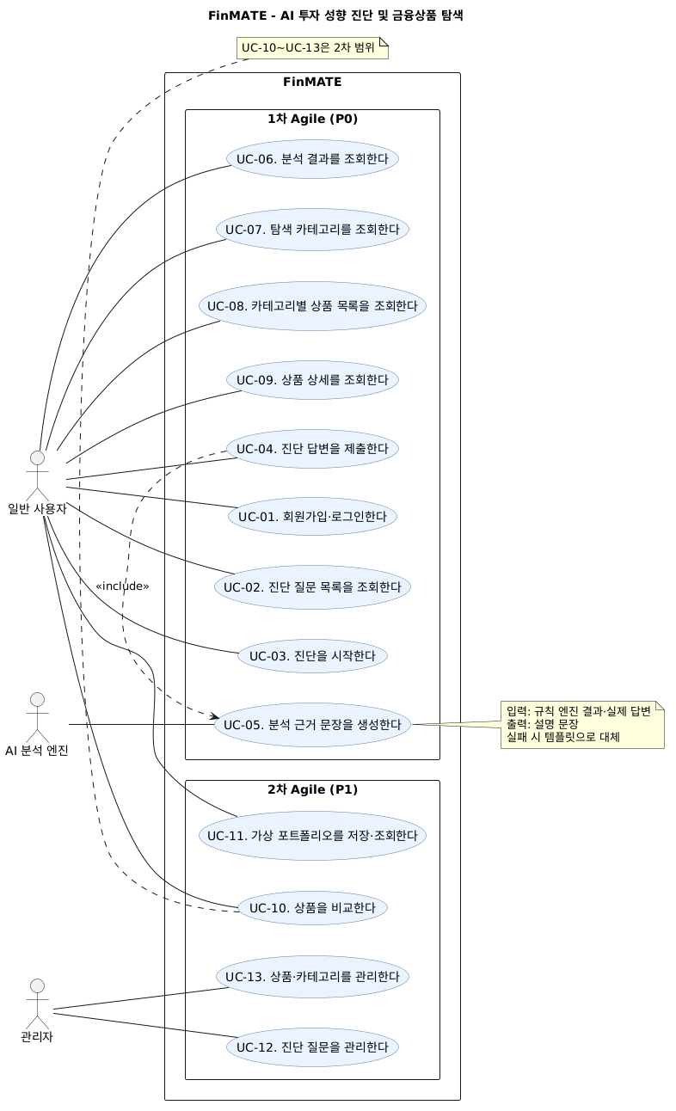
05. 유스케이스
Use Case Diagram (UC-01~UC-13)
검토 포인트
• 1차(P0)/2차(P1) 패키지 분리
• 중복 유스케이스 통합
• AI 분석 엔진 → <<include>> 관계로 정정
• UC-01~13 ID 부여로 요구사항 추적성 확보
6/13

Slide 7
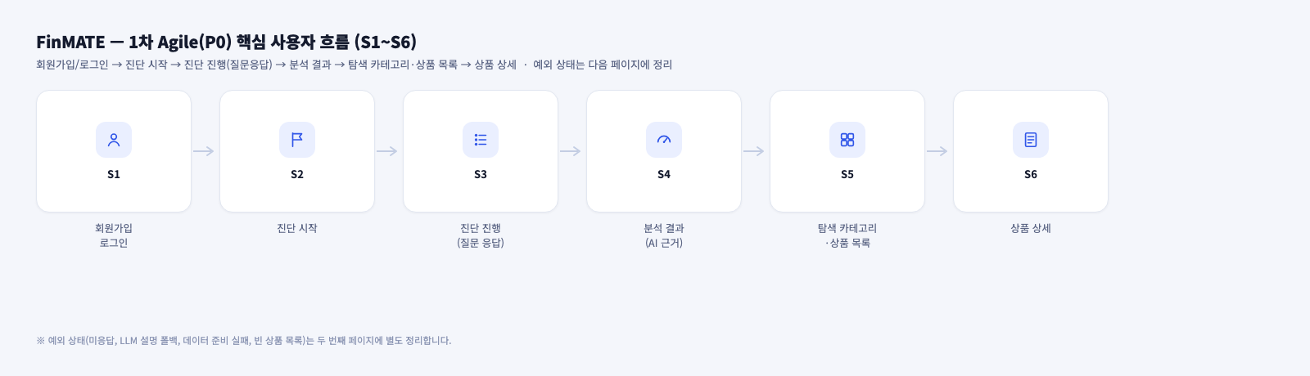
06. 사용자 흐름
S1 ~ S6 핵심 화면 흐름
7/13

Slide 8
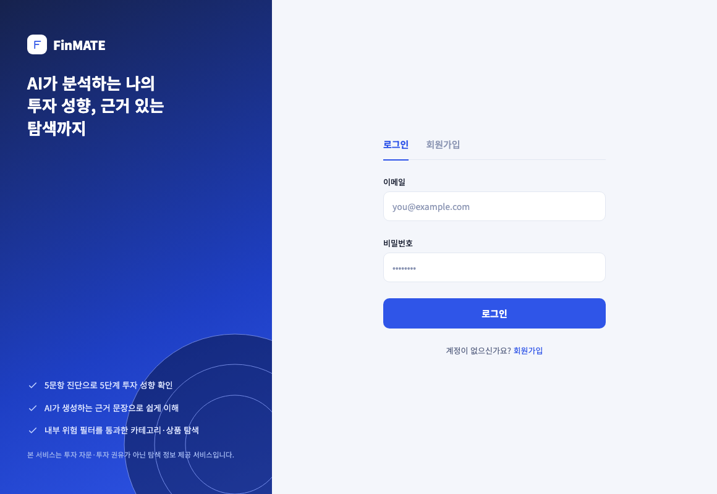
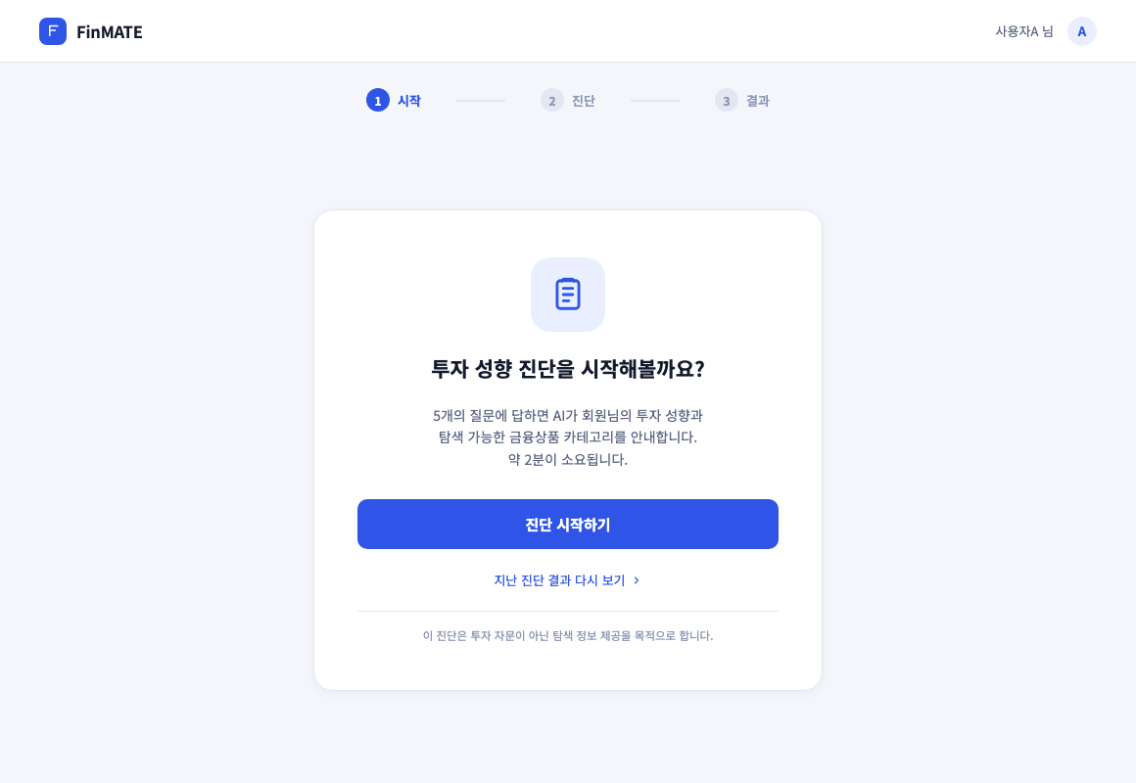
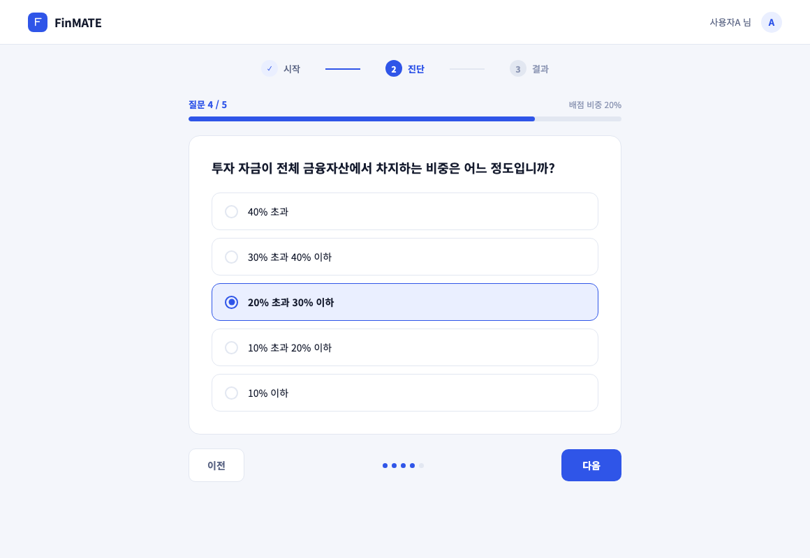
07. 화면 와이어프레임
S1 회원가입/로그인 · S2 진단 시작 · S3 진단 진행
S1. 회원가입 · 로그인
S2. 진단 시작
S3. 진단 진행 (질문 응답)
8/13

Slide 9
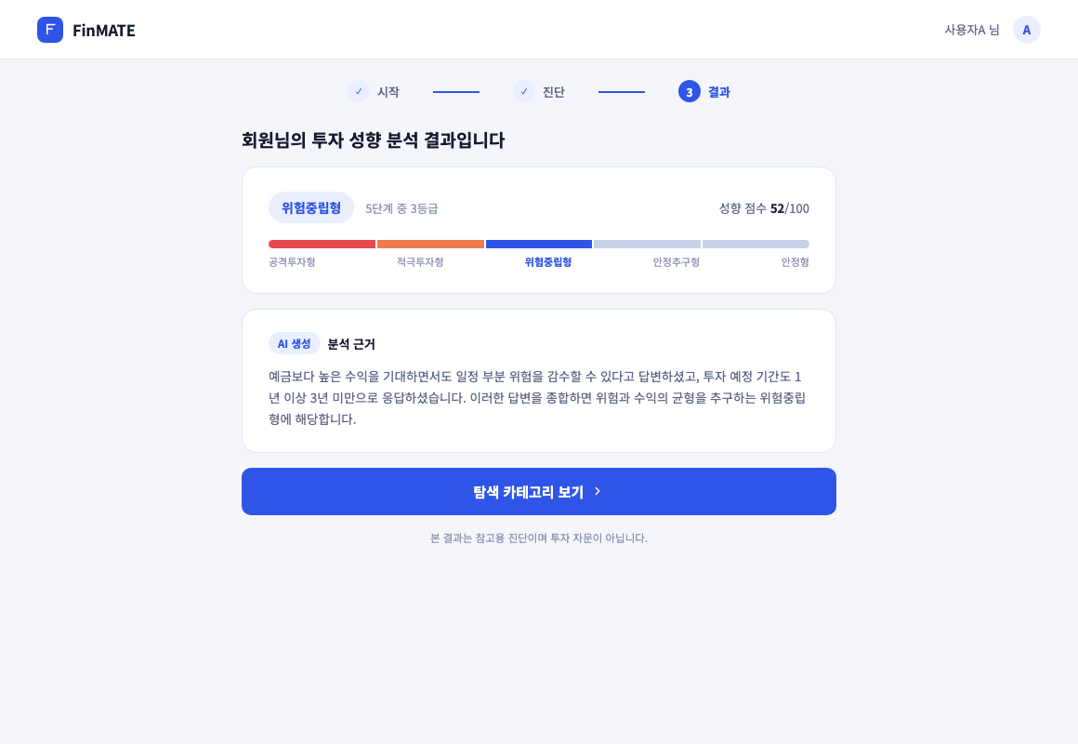
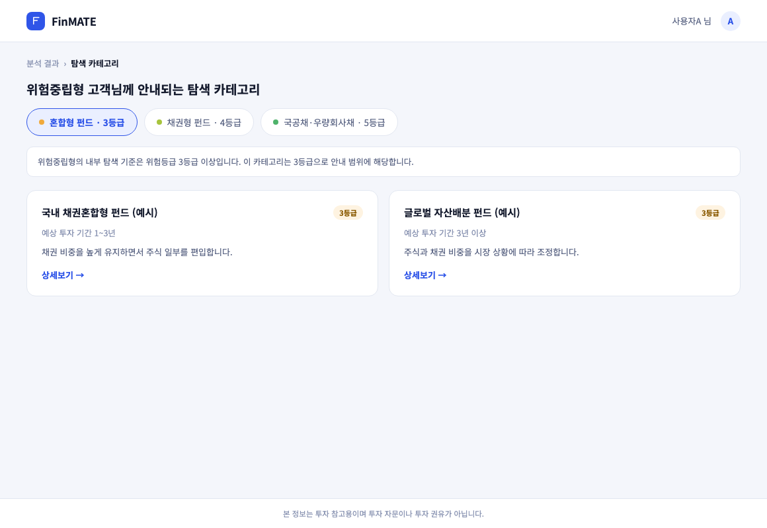
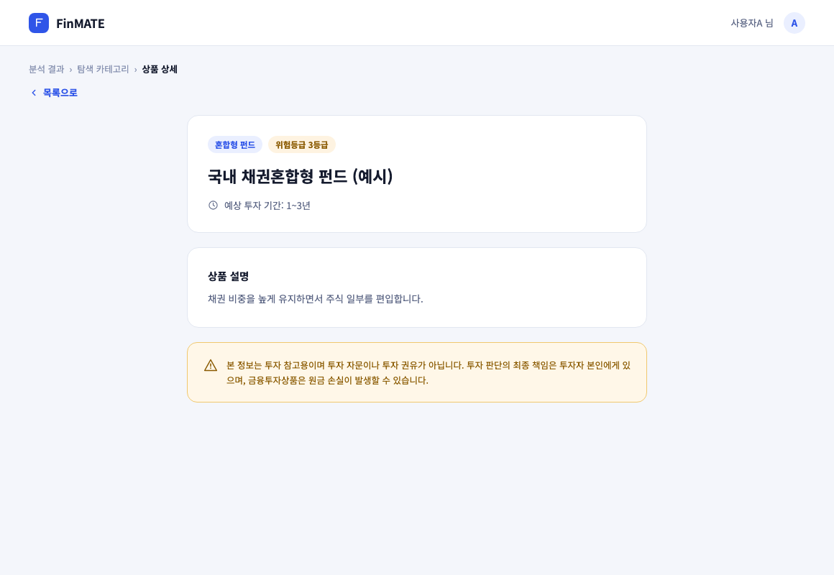
07. 화면 와이어프레임
S4 분석 결과 · S5 탐색 카테고리 · S6 상품 상세
S4. 분석 결과 (AI 근거)
S5. 탐색 카테고리 · 상품 목록
S6. 상품 상세
9/13

Slide 10
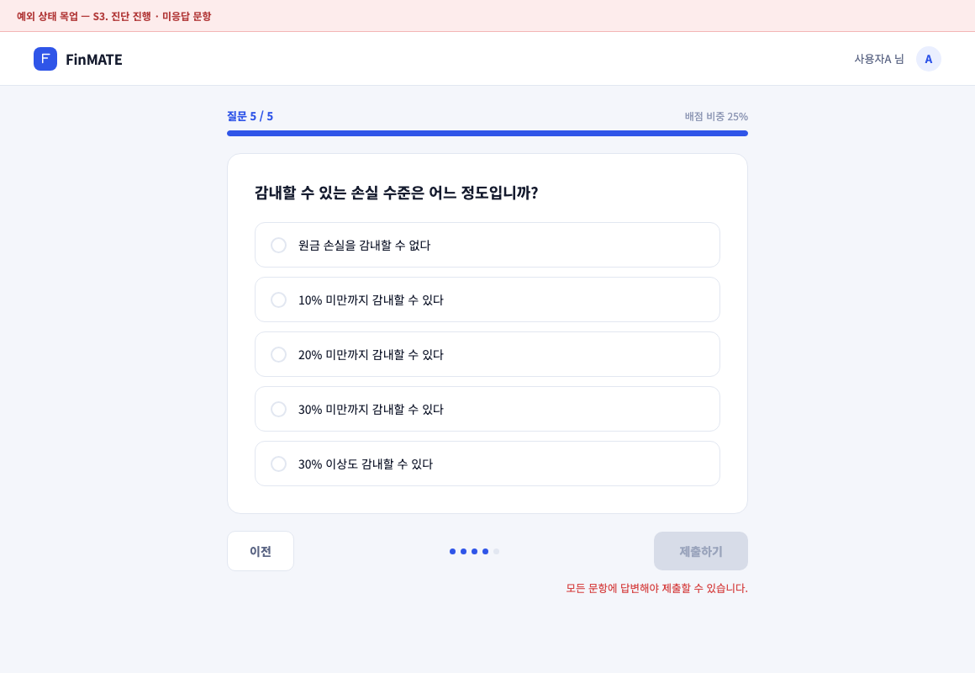
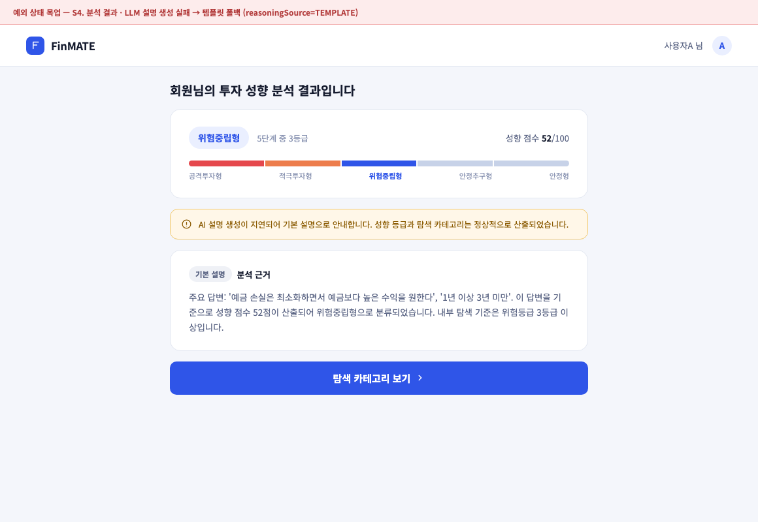
08. 예외 상태
실패해도 안전하게 — 미응답 차단 · LLM 실패 시 템플릿 대체
S3 예외 · 미응답 문항 (제출 버튼 비활성화)
S4 예외 · LLM 설명 실패 → 템플릿 대체 (TEMPLATE)
10/13

Slide 11
09. 실행 검증
설계 문서가 아니라 실제로 동작을 확인했습니다
✓
mvn test
✓
E2E 시나리오
11개 테스트 전부 통과 (ProfileClassifier, SuitabilityMatcher)
가입→로그인→질문→진단제출→결과→추천→상품목록/상세 실제 curl 재현
✓
AI 장애 대응
✓
권한 검증
API 키 없이도 reasoningSource=TEMPLATE로 201 완료 확인
타 사용자 assessmentId 접근 403 / 미인증 401 / 중복가입 409 실제 재현
✓
로그 안전성
✓
표현 검증
실행 로그에 이메일·비밀번호·토큰 미노출 확인
“투자 권유”·“수익 보장” 전수 검색 — 전부 부정문·면책 문구만 존재
11/13

Slide 12
10. 기술 스택 & 배포
B2C 서비스로서의 기술 스택과 배포 아키텍처
기술 스택
배포 아키텍처
Backend
Spring Boot 3 (Java 21)
Netlify
Render
Supabase
Frontend
React + Vite + TypeScript
프론트엔드
백엔드
데이터베이스
Database
PostgreSQL (Supabase 관리형)
정적 호스팅 (React 빌드)
Docker 컨테이너 (Spring Boot)
관리형 PostgreSQL
Infra
Docker (멀티스테이지 빌드)
• GitHub 저장소 연결만으로 3개 서비스 모두 자동 배포
• 신용카드 없이(또는 최소 등록) 무료 티어로 시작 가능
• CORS는 배포된 프론트 도메인만 허용하도록 서버에서 제한
실제 크롬 브라우저로 회원가입 → 로그인 → 진단 5문항 응답 → 제출 → 결과(TEMPLATE 폴백 배너 포함) →
탐색 카테고리 → 상품 상세까지 전체 시나리오를 클릭으로 재현하여 검증 완료 (콘솔 에러 없음).
12/13

Slide 13
11. 산출물 & 다음 단계
제출 산출물 3종 + 2차 확장 로드맵
제출 산출물 (완료)
2차 Agile(P1) 확장 후보
• 프로젝트 기술서 PDF (기획 3문서 + 와이어프레임 캡처)
• API 명세서 YML (FinMATE-API.yml, OAS 3.0)
• DB 다이어그램 DBML (FinMATE-DB.dbml, 9개 테이블)
• 상품 비교 · 가상 포트폴리오
• 관리자 인증 및 질문·상품 CRUD
• 진단 이력 비교, 자연어 자유 입력
• 토큰 만료 · 실시간 금융데이터 연동
감사합니다
질문과 피드백 환영합니다 · docs/ 및 backend/ 전체 코드는 저장소에서 확인 가능합니다
13/13

